Slide 1
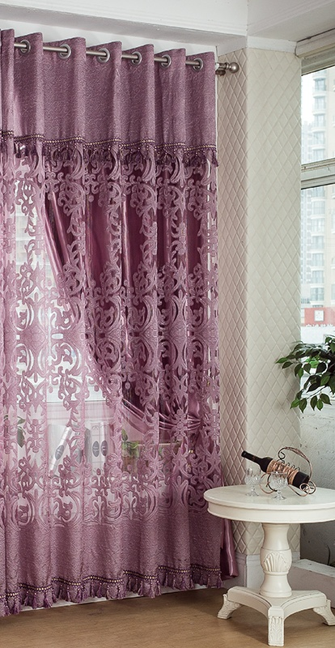
স্বা
গ
ত
ম

Slide 2
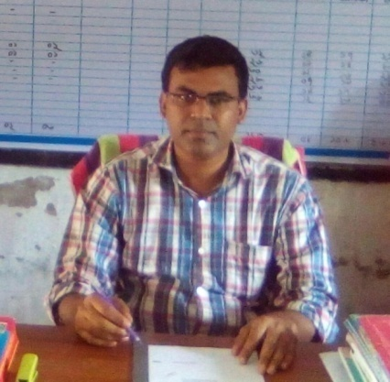
শিক্ষক পরিচিতি
মোহাম্মদ ফারুক আহম্মদ মজুমদার
সহকারি শিক্ষক
মালরা সরকারি প্রাথমিক বিদ্যালয়
শাহরাস্তি,চাঁদপুর।
Email:farukt1979@gmail.com

Slide 3
পাঠ পরিচিতি
বিষয়ঃ বাংলা
শ্রেণিঃ প্রথম
পাঠ শিরোনামঃ আমাদের দেশ
পাঠ্যাংশঃ(গাছে গাছে-----------জাতীয় পশু )
সময়ঃ৪০ মিনিট
তারিখঃ

Slide 4
শিখনফল
শোনাঃ
৩.৩.২-পরিচিত ফলের নাম শুনে মনে রাখতে পারবে।
৩.৩.৪-পরিচিত পশুপাখির নাম শুনে মনে রাখতে পারবে।
বলাঃ
২.৬.২-পরিচিত ফলের নাম বলতে পারবে।
২.৬.৪- পরিচিত পশুপাখির নাম বলতে পারবে।
পড়াঃ
২.৬.২- পরিচিত ফলের নাম পড়তে পারবে।
২.৬.৪- পরিচিত পশুপাখির নাম পড়তে পারবে।
লেখাঃ
২.৪.২/২.৪.৪-পরিচিত ফলের নাম ও পশুর নাম লিখতে পারবে।

Slide 5
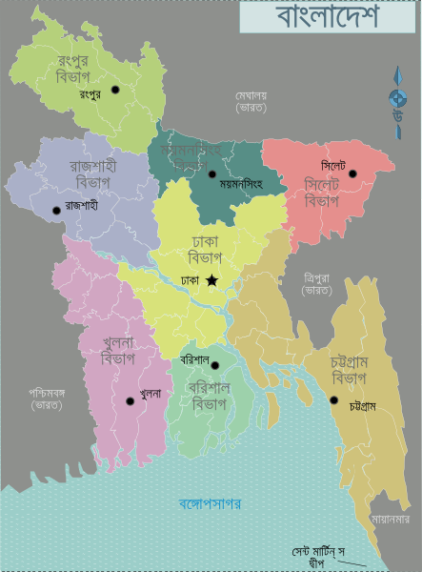
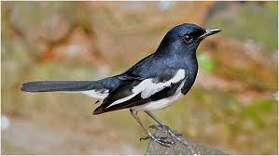
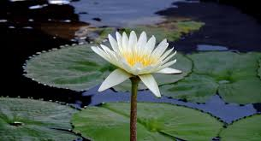
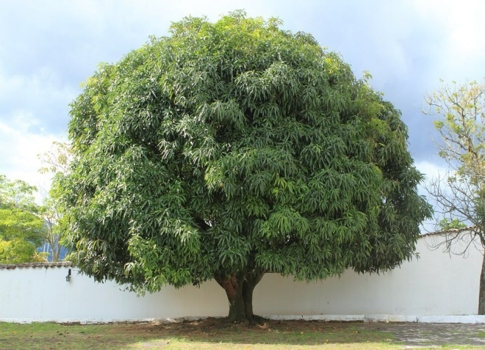
ছবিতে আমরা কী কী দেখতে পাই?

Slide 6
নিচের প্রশ্নগূলোর উত্তর বল ।
১। আমাদের জাতীয় পাখির নাম কী?
২। আমাদের জাতীয় ফুলের নাম কী?
৩। আমাদের জাতীয় গাছের নাম কী?
৪। আমাদের দেশের নাম কী?

Slide 7
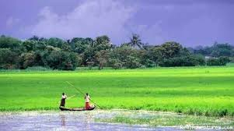
আজকের পাঠ
আমাদের দেশ

Slide 8
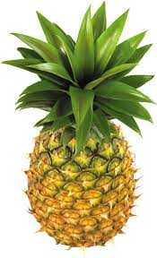
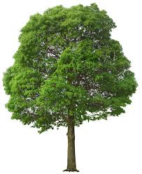
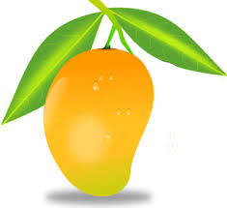
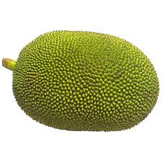
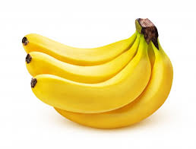
ছবিতে আমরা কী কী দেখতে পাই?
গাছে গাছে ফলে নানা রকমের ফল।

Slide 9
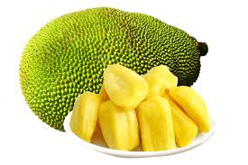
ছবিতে আমরা কী দেখতে পাই?
কাঁঠাল আমাদের জাতীয় ফল।

Slide 10
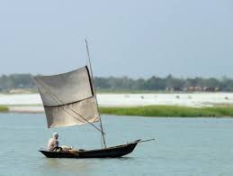
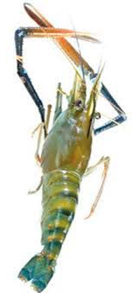
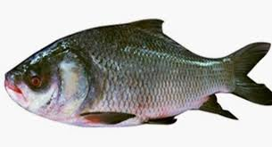
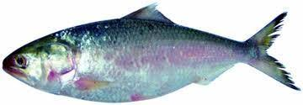
ছবিতে আমরা কী কী দেখতে পাই?
এদেশের নদীতে আছে কত রকমের মাছ।

Slide 11
ছবিতে আমরা কী দেখতে পাই?
ইলিশ আমাদের জাতীয় মাছ।

Slide 12
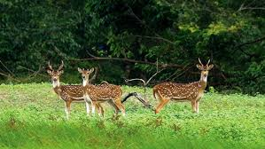
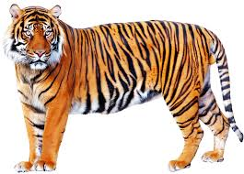
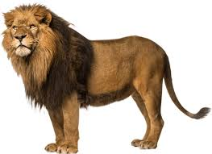
ছবিতে আমরা কী কী দেখতে পাই?
আমাদের বনে আছে নানা ধরনের পশু।

Slide 13
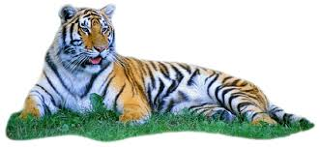
ছবিতে আমরা কী দেখতে পাই?
বাঘ আমাদের জাতীয় পশু।

Slide 14
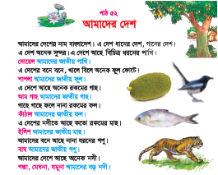
সকলে বইয়ের ৬৮ পৃষ্ঠা বের কর, আমার সাথে পড়।

Slide 15
শিক্ষার্থীদের একক পাঠ

Slide 16
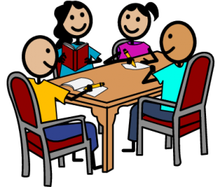
ছবি দেখে,দলে আলোচনা করে সঠিক শব্দ দিয়ে বাক্য তৈরি কর।
.............আমাদের জাতীয় মাছ।
.............আমাদের জাতীয় ফল।
.............আমাদের জাতীয় পশু।

Slide 17
পাঠের বিষয়বস্তু সম্পর্কে শিক্ষকের আলোচনা

Slide 18
মূল্যায়ন
১। আমাদের দেশের নাম কী?
২। আমাদের জাতীয় ফল কোনটি ?
৩। আমাদের জাতীয় মাছের নাম কী?
৪। আমাদের জাতীয় পশুর নাম কী?

Slide 19
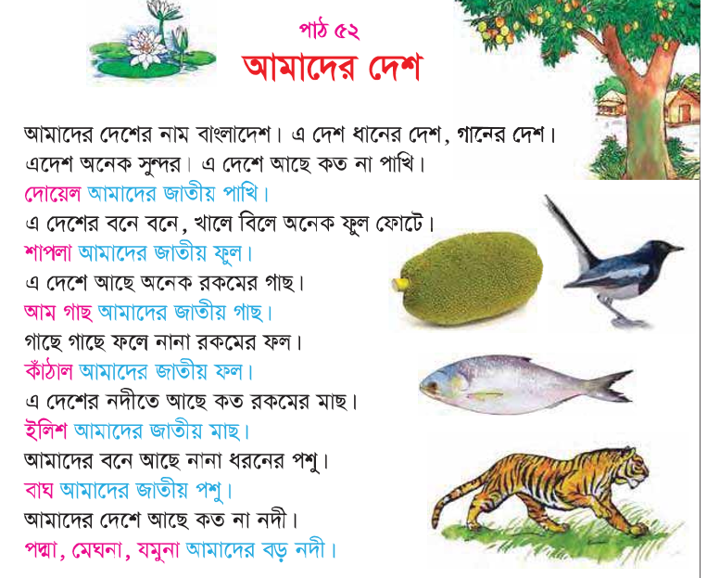
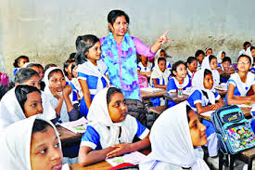
অপারগ শিশুদের পারগ শিশু দ্বারা নিরাময় ব্যবস্থা করবো অথবা আমি নিজে পাঠটি পড়তে শিক্ষার্থীদের সহায়তা করবো।

Slide 20
ন্য
বা
ধ
দ

